Slide 1
展示题目汇报
展示者：张鸿斌
指导老师：余 谅
时间：2022.4.28

Slide 2
1
01
PART
ONE
能力成熟度模型
Capability Maturity Model for Software (CMM)

Slide 3
能力成熟度模型（CMM）
CMM的形成与来源
基于休哈特(Walter Shewhart)、戴明(Edward Deming)和朱兰(Joseph Juran)的统计质量控制原理形成了成熟度框架。CMM是由美国卡内基梅隆大学软件工程研究所1987年研制成功的，是国际上最流行最实用的软件生产过程标准和软件企业成熟度等级认证标准。我国已有软件企业通过了CMM标准认证 。

Slide 4
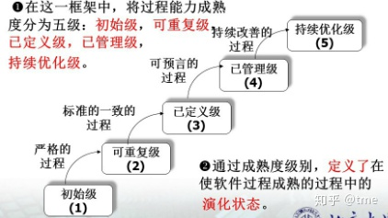
能力成熟度模型（CMM）
CMM的基本框架：
成熟度等级(maturity levels)：

Slide 5
成熟度
等级
01.初始级
05.优化级
过程的量化反馈和先进的新思想、新技术促使过程不断改进。
软件过程的特点是无秩序的。
成功往往依赖于个人的努力。
02.可重复级
04.已管理级
建立了基本的项目管理过程来跟踪成本、进度和功能特性。制定了必要的过程纪律，能重复早先类似应用项目取得的成功。
03.已定义级
收集对软件过程和产品质量的详细度量值，对软件过程和产品都有定量的理解和控制。
已将管理和工程活动两方面的软件过程文档化、标准化，并综合成该机构的标准软件过程。所有项目均使用经批准、剪裁的标准软件过程来开发和维护软件。

Slide 6
4
02
PART TWO
PSP成熟度模型

Slide 7
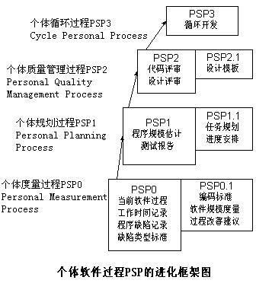
PSP成熟度模型

Slide 8
PSP0
个人过程基线
PSP0 的目的是建立个体过程基线，通过这一步，学会使用PSP的各种表格采集过程的有关数据，此时执行的是该软件开发单位的当前过程，通常包括计划、开发（包括 设计、编码、编译和测试）以及后置处理三个阶段，并要作一些必要的试题，如测定软件开发时间，按照选定的缺陷类型标准、度量引入的缺陷个数和排除的缺陷个 数等，用作为测量在PSP的过程中进步的基准。 PSP0.1增加了编码标准、程序规模度量和过程改善建议等三个关键过程域，其中过程改善建议表格用于随时记录过程中存在的问题、解决问题的措施以及改进过程的方法，以提高软件开发人员的质量意识和过程意识。 应该强调指出，在PSP0阶段必须理解和学会使用不合格进行规划和度量的技术。设计一个好的表格并不容易，需要在实践中积累经验，以准确地满足期望的需求，其中最重要的是要保持数据的一致性、有用性和简洁性。

Slide 9
PSP1
个体规划过程
PSP1 的重点是个体计划，引入了基于代理的计划方法PROBE（PROxy BASed EStimating），用自己的历史数据来预测新程序的大小和需要的开发时间，并使用线性回归方法计算估计参数，确定置信区间以评价预测的可信程度。 PSP1.1增加了对任务和进度的规划。 在PSP1阶段应该学会编制项目开发计划，这不仅对承担大型软件的开发十分重要，即使是开发小型软件也必不可少。因为，只有对自己的能力有客观的评价，才能作出更加准确的计划，才能实事求是地接受和完成客户（顾客）委托的任务。

Slide 10
PSP2
个体质量管理
PSP2 的重点是个体质量管理，根据程序的缺陷善建立检测表，按照检测表进行设计复查和代码复查（有时也称"代码走查"），以便及早发现缺陷，使修复缺陷的代价最 小。随着个人经验和技术的积累，还应学会怎样改进检测表以适应自己的要求。PSP2.1则论述设计过程和设计模板，介绍设计方法，并提供了设计模板、但 PSP并不强调选用什么设计方法，而强调设计完备性准则和设计验证技术。 实施PSP的一个重要目标就是学会在开发软件的早期实际地、客观地处理由于人们的疏忽所造成的程序缺陷问题。人们都期盼获得高质量的软件，但是只有高素质 的软件开发人员并遵循合适的软件过程，才能开发出高质量的软件，因此，PSP2引入并着重强调设计复查和代码复查技术，一个合格的软件开发人员必须掌握这 两项基本技术。

Slide 11
PSP3
个人软件过程
SP3的目标是把个体开发小程序所能达到的生产效率和生产质量，延伸到大型程序；其方法是采用螺旋式上升过程，即迭代增量式开发方法，首先把大型程序分解成小的模块，然后对每个模块按照PSP2.1所描述的过程进行开发，最后把这些模块逐步集成为完整的软件产品。 应用PSP3开发大型软件系统，必须采用增量式开发方法，并要求每一个增量都具有很高的质量。在这样的前提下，在新一轮开发循环中，可以采用回归测试的方 法，集中力量考察新增加的这个（这些）增量是否符合要求。因此，要求在PSP2中进行严格的设计复查和代码复查，并在PSP2.1中努力遵循设计结束准 则。 从对个体软件过程框架的概要描述中，可以清楚地看到，如何作好项目规划和如何保证产品质量，是任何软件开发过程中最基本的问题。

